Slide 1
Консультация на тему "Материнское пестование малыша: значение колыбельных песен, потешек, пестушек, сказок, народных игр в материнском воспитании".
Подготовили воспитатели МОБУ СОШ «Бугрвский ЦО № 2» Иванова Наталья Андреевна

Slide 2
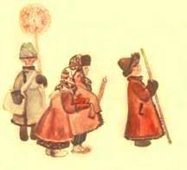
Прежде всего, разберёмся в том, что такое материнский фольклор. Под материнским фольклором мы понимаем те жанры детского фольклора, которые используются в процессе пестования, взращивания ребёнка. Это, прежде всего, колыбельные песни, пестушки, сопровождающие телесный контакт матери и ребёнка в процессе ухода, потешки, прибаутки.
Ценность раннего обучающего воздействия давно подмечена народом. Фольклор, имеет ярко выраженную эстетическую направленность. Многое в нем создавалось, специально для детей. С незапамятных времен живут в народном быту колыбельные песни, пестушки, потешки, которые забавляют и учат маленького ребенка. Фольклор увлекает детей яркими поэтическими образами, вызывает у них положительные эмоции, укрепляет светлое, жизнерадостное восприятие жизни, помогает понять, что хорошо, а что дурно, что красиво и что не красиво.

Slide 3
Материнский фольклор
Колыбельные песни
Пестушки
Потешки
Прибаутки

Slide 4
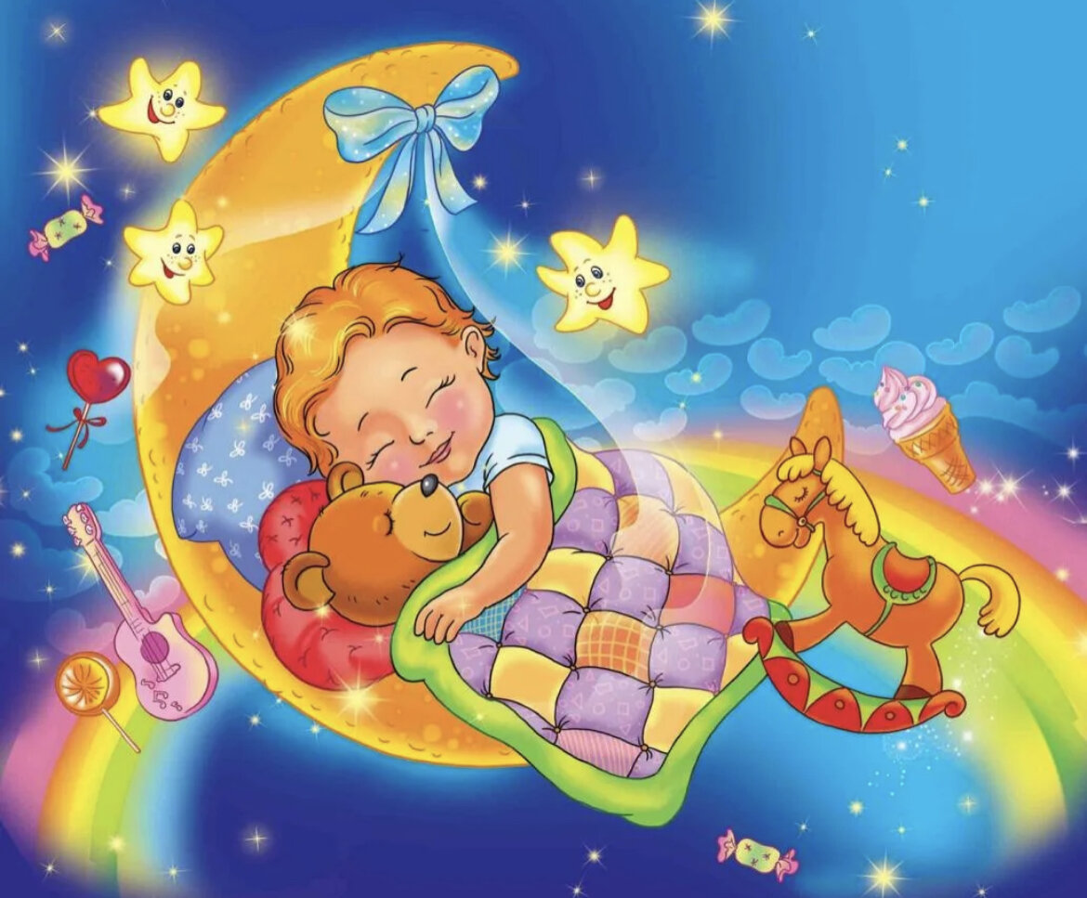
КОЛЫБЕЛЬНЫЕ ПЕСНИ
Колыбельные песни помогают ребёнку быстрее перейти от бодрствования ко сну, успокоиться. Позднее, когда малыш начнёт понимать значение слов колыбельной, она расскажет ему о предметах окружающего мира.
Спать пора.
Наступает ночка.
Ты устала, дочка.
Ножки бегали с утра,
Глазкам спать давно пора.
Ждет тебя кроватка.
Спи, дочурка, сладко

Slide 5
СПЕЦИФИКА КОЛЫБЕЛЬНЫХ ПЕСЕН
Основное назначение – убаюкивание ребенка. (От слова «колыбать», колебать, «зыбать»).
Монотонный ритм.
Колыбельная песня – первичная форма освоения мира ребенком.
В ней отражен мир матери.
Музыкальное и речевое развитие ребенка.

Slide 6
ПЕСТУШКИ
Пестушки развлекают малыша, способствуют установлению контакта между взрослым и ребёнком. Действия, которые взрослый выполняет, пестуя ребёнка, стимулируют физическое развитие малыша, помогают ему научиться владеть своим телом

Slide 7
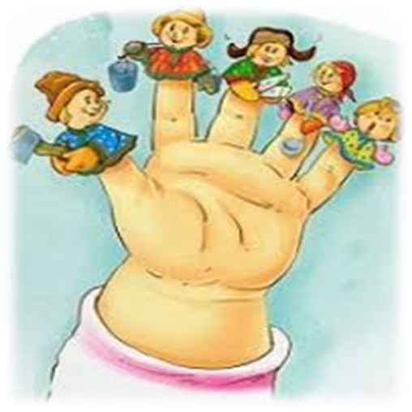
ПОТЕШКИ
Потешки помогают ребёнку усвоить первичный запас слов, без которого невозможно познание мира. 1 Когда малыш подрастёт и начнёт понимать обращённую к нему речь, потешки начинают включать в себе наставления, ориентирующие ребёнка на правильное поведение, принятое в обществе
«ГДЕ ЖЕ НАШИ РУЧКИ?..»
Раз, два, три, четыре, пять,
Будем пальчики считать:
Первый пальчик наш – большой,
Указательный – второй.
Средний пальчик – это третий,
Он длиннее всех, заметим!
А четвёртый – безымяннный,
Быть без имени так странно...
И мизинчик – пальчик пятый,
Ростом только маловатый.

Slide 8
Народные игры (например, «Ладушки», «Сорока — сорока», «Коза — рогатая») в ходе которых происходит не только эмоциональное общение ребёнка с матерью или другими родственниками, но и физическое.
Сорока-белобока.
Сорока-белобока кашку варила,
деток кормила.
(взрослый слегка щекочет ладошку ребенка)
Этому дала,
(загибает мизинчик ребенка)
этому дала,
(загибает безымянный пальчик)
этому дала,
(загибает средний пальчик)
этому дала,
(загибает указательный пальчик)
а этому не дала:
(шевелит большой пальчик)
ты дров не носил, печку не топил,
тебе каши не дадим!
(слегка щекочет ребенка)

Slide 9
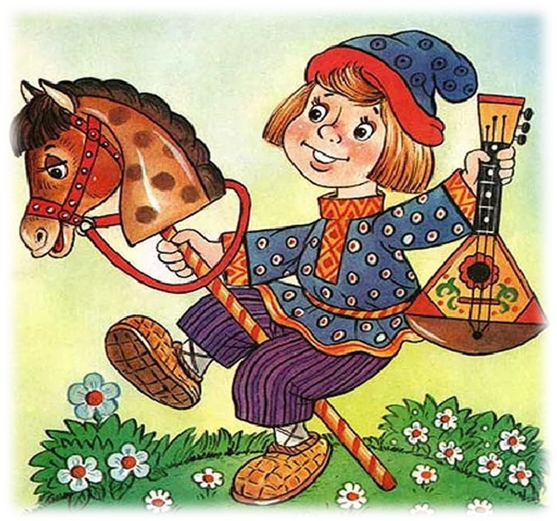
Использование фольклора
Развивает у малышей интерес и внимание к окружающему миру, народному слову и народным обычаям, воспитывает художественный вкус, а также многому учит: развивается речь, формируются нравственные привычки, обогащаются знания о природе

Slide 10
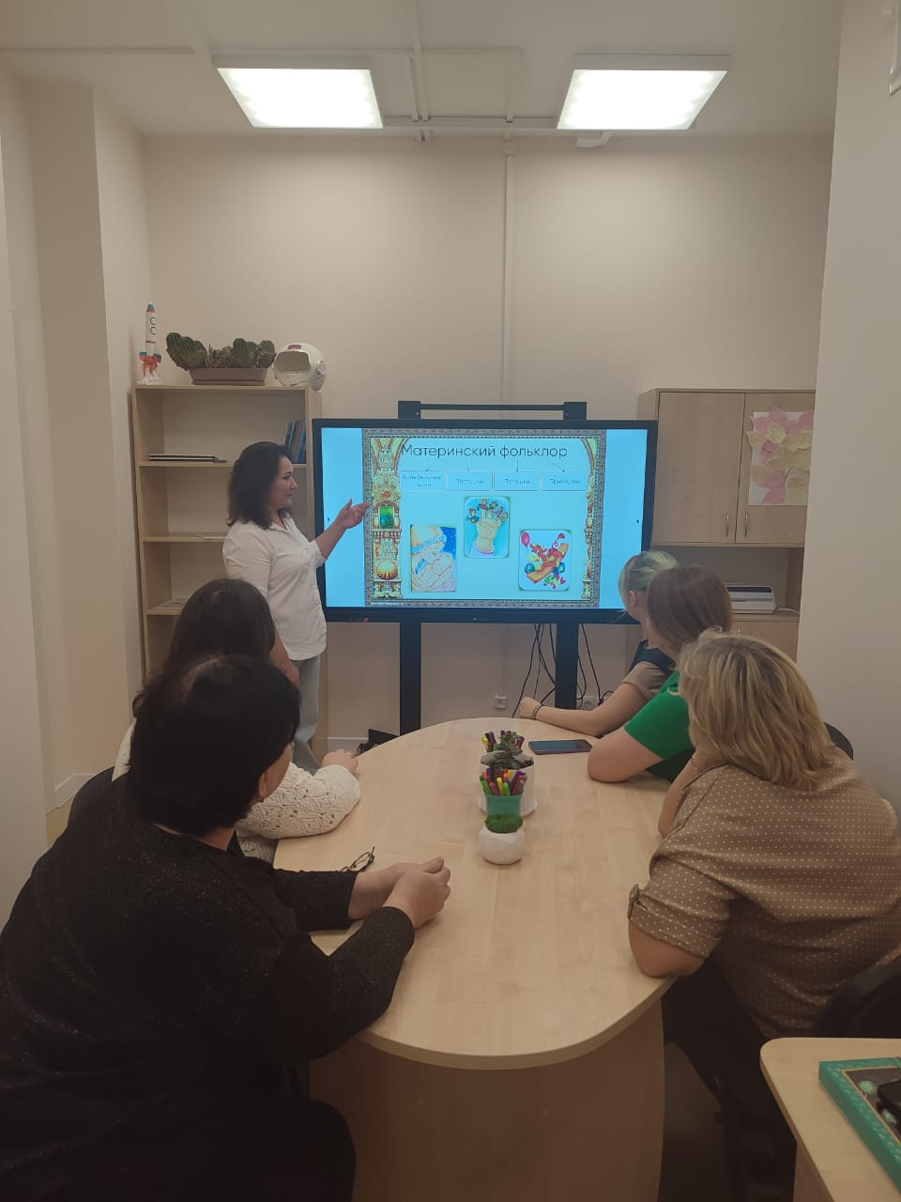
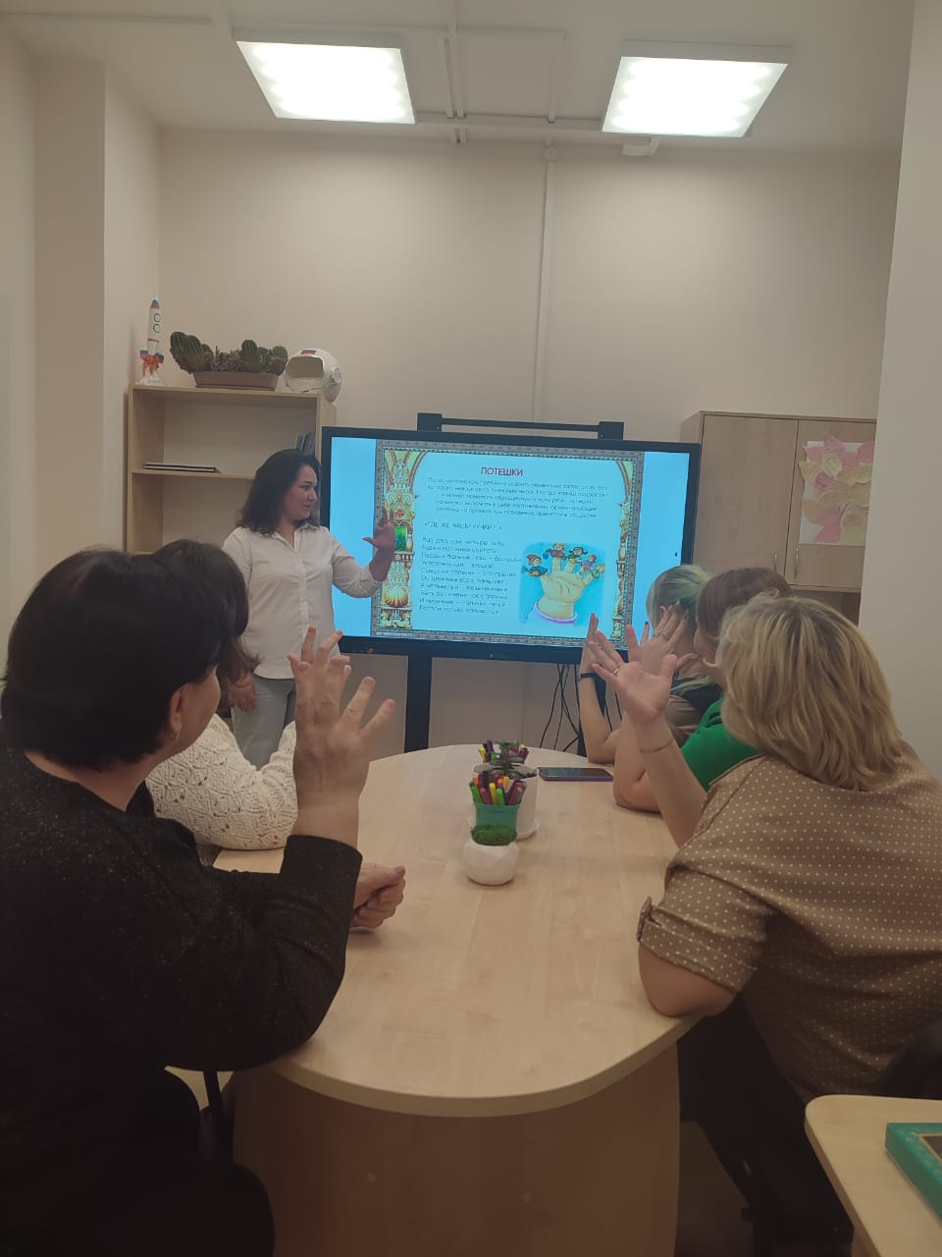
Консультация для родителей

Slide 11
Материнский фольклор:
поэзия пестования как основа работы с детьми раннего возраста.
Таким образом, произведения материнской поэзии являются единственным реальным путем проникновения ребенка в скрытый от непосредственного наблюдения и недоступный для практических действий. В материнской поэзии, или поэзии пестования, закреплены многообразные приемы и методы воздействия на ребенка. Формы материнской поэзии, являясь высокохудожественными произведениями, из века в век учат, совершенствуют разум, воспитывают физически и нравственно, доставляют детям истинно эстетическое наслаждение.

Slide 12
Спасибо за внимание
Ножки, ножки,
Бегите по дорожке,
Нарвите горошку.

